Slide 1
ИТОГИ IV открытого регионального чемпионата «Молодые профессионалы» (WorldSkills Russia) Южный Урал 2016-2017 и областных конкурсов и олимпиад профессионального мастерства для студентов и мастеров производственного обучения (2017)
Министерство образования и науки Челябинской области
Статирова О.И., начальник Управления профессионального образования

Slide 2
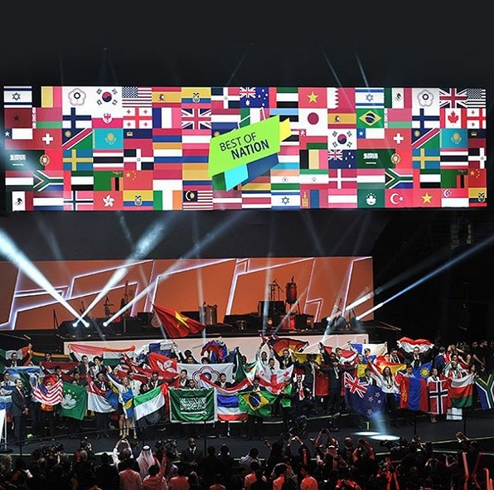
WSI - МЕЖДУНАРОДНОЕ НЕКОММЕРЧЕСКОЕ ДВИЖЕНИЕ
МИССИЯ WORLDSKILLS:
«Развитие профессиональных компетенций, повышение престижа высококвалифицированных кадров, демонстрация важности компетенций для экономического роста и личного успеха»
с 1950 года
75 стран-участниц
43 мировых чемпионата
2015 г. – Бразилия (Сан-Паулу)
2017 г. - Объединенные арабские эмираты (Абу-Даби)
2019 г. – Россия (Казань)

Slide 3
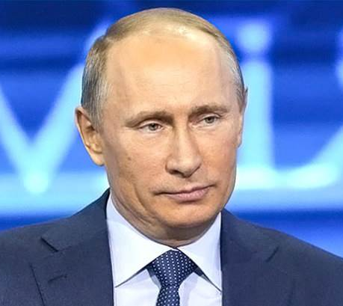
УЧРЕДИТЕЛИ WorldSkills Russia
СОЮЗ «АГЕНТСТВО РАЗВИТИЯ ПРОФЕССИОНАЛЬНЫХ СООБЩЕСТВ И РАБОЧИХ КАДРОВ «ВОРЛДСКИЛЛС РОССИЯ»
(распоряжение председателя Правительства РФ (от 8.10.2014 №1987-р))
«Во многом благодаря усилиям АСИ в России был запущен проект по проведению национального чемпионата рабочих профессий. Идея, безусловно, очень важная, интересная и востребованная, прежде всего с точки зрения повышения престижа рабочих профессий»

Slide 4
ПОСЛАНИЯ ПРЕЗИДЕНТА РОССИЙСКОЙ ФЕДЕРАЦИИ ФЕДЕРАЛЬНОМУ СОБРАНИЮ
5 декабря 2014 года
«… совместно с автономной некоммерческой организацией «Агентство стратегических инициатив по продвижению новых проектов» создать систему мониторинга качества подготовки кадров, установив, что одним из критериев качества такой подготовки являются результаты участия региональных и отраслевых команд в национальных чемпионатах профессионального мастерства, в том числе в национальном чемпионате "Ворлдскиллс Россия"
3 декабря 2015 года
«…Мы должны сформировать целую систему национальных соревнований для рабочих кадров. Предлагаю назвать эту систему "Молодые профессионалы". Очень важное направление!»
3 декабря 2016 года
«…Важно воспитывать культуру исследовательской, инженерной работы… …каждый ребёнок, подросток одарён, способен преуспеть и в науке, и в творчестве, и в спорте, в профессии и в жизни. Раскрытие его талантов – это наша с вами задача, в этом – успех России.
Notes:
и

Slide 5
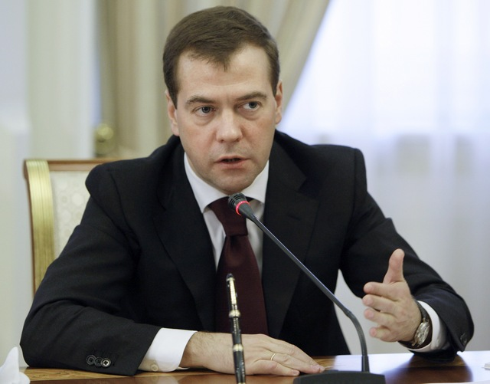
ПРАВИТЕЛЬСТВЕННАЯ КОМИССИЯ ПО ИМПОРТОЗАМЕЩЕНИЮ
«Рекомендовать органам исполнительной власти субъектов Российской Федерации совместно с Минобрнауки России, союзом «Агентство развития профессиональных сообществ и рабочих кадров «Ворлдскиллс Россия», автономной некоммерческой организацией «Агентство стратегических инициатив по продвижению новых проектов» проработать вопрос внедрения регионального стандарта кадрового обеспечения промышленного роста, включающего в себя
пункт 16 раздела I протокола заседания от 3 октября 2015 г. № 2:
механизмы обеспечения высокотехнологичных отраслей промышленности по сквозным рабочим профессиям на основе международных стандартов подготовки кадров

Slide 6
Развитие движения «Молодые профессионалы» (WSR) в Челябинской области
Результативность
Количество компетенций
Количество участников
Количество «зрителей»

Slide 7
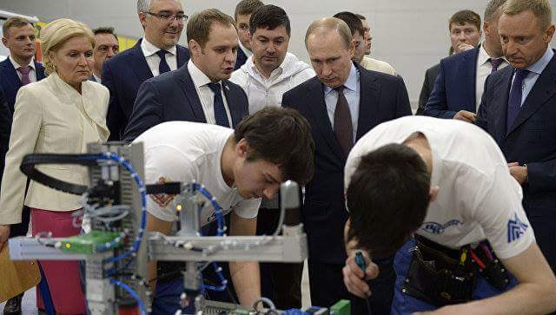
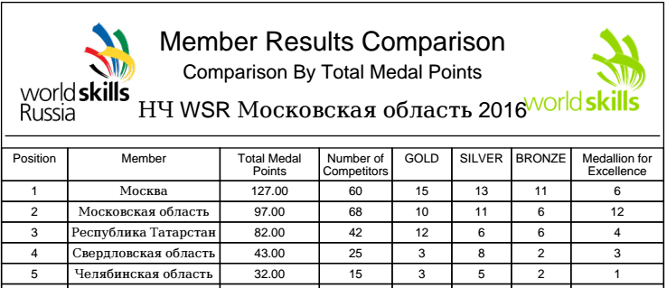
Результативность участия Челябинской области в IV Национальном чемпионате WSR
23-27 мая 2016
КРОКУС-ЭКСПО, Подмосковье
Челябинская область, медальный зачет
3 золотых медали
5 серебряных медалей
2 бронзовых медали
1 медаль за профессионализм
5 место в региональном рейтинге
Notes:
и

Slide 8
Результативность участия Челябинской области в EuroSkills Gothenburg-2016
В сборной России 43 участника из 18 регионов, в том числе шесть студентов из Челябинской области
ИТОГИ России:
первое место в общекомандном зачете
2 золотые, 2 серебренные и 1 бронзовая медали,
11 медалей за профессионализм.
ИТОГИ Челябинской области:
1 место | «Дизайн интерьера» | НОУ ВО РБИУ
2 место | «Предпринимательство» | НОУ ВО РБИУ
3 место | 3D-моделирование для компьютерных игр | НОУ ВО РБИУ
медаль | «Администрирование отеля» | НОУ ВО РБИУ
медаль | «Сварочные технологии» | ГБПОУ ОзТК
медаль | Визульный мерчендайзинг и витринистика | НОУ ВО РБИУ
медаль | Ресторанный сервис | НОУ ВО РБИУ
Notes:
и

Slide 9
IV открытый региональный чемпионат «Молодые профессионалы» (WSR) Южный Урал 2016-2017
Приказ Министерства образования и науки Челябинской области от 2 сентября 2016 года №01/2716
Магнитогорский этап
Челябинский этап
14 – 18 ноября 2016
27 февраля – 3 марта 2017 года
16 компетенций
17 компетенций
На базе ГАПОУ ЧО «Политехнический колледж»
На базе:
ГБПОУ «Челябинский механико-технологический техникум»
ГБПОУ «Челябинский дорожно-строительный техникум»
ЧОУ ВО «Русско-Британский институт управления»
Впервые – открытый региональный чемпионат JUNIORSKILLS
Notes:
и

Slide 10
IV открытый региональный чемпионат «Молодые профессионалы» (WSR) Южный Урал 2016-2017
2015
2016-2017
22 компетенции, в том числе | 32 компетенции, в том числе
Дизайн костюма | Технология моды
Флористика | Лабораторный химический анализ
 | Управление железнодорожным транспортом
 | Физическая культура и спорт» (презентационная)
 | «Бухгалтерский учет» (презентационная)
 | «Программные решения для бизнеса» (презентационная)
 | «Графический дизайн»
 | «Администрирование отеля»
 | Дизайн интерьера»
 | «Ремонт и обслуживание легковых автомобилей»
 | «Мультимедийная 3D графика»
 | «Визуальный мерчендайзинг и витринистика»
Notes:
и

Slide 11
IV открытый региональный чемпионат «Молодые профессионалы» (WSR) Южный Урал 2016-2017
 | 2015 | 2016-2017
Участники | 135 | 233
Эксперты | 150 | 282
Волонтеры | 150 | 222
Школьники | 2500 | 4900
Notes:
и

Slide 12
IV открытый региональный чемпионат «Молодые профессионалы» (WSR) Южный Урал 2016-2017
2015 | 2016-2017
1.Трехгорный технологический институт ФГАОУ ВПО «Национальный исследовательский ядерный университет «МИФИ» 2.Многопрофильный колледж ФГБОУ ВПО МГТУ им. Г.И. Носова 3.Технологический колледж ФГБОУ ВПО «Южно-Уральский государственный университет» (НИУ)» 4.ФГБОУ ВПО «Челябинская государственная академия культуры и искусств» 5.НОУ ВПО «Русско – Британский Институт Управления | 1.Трехгорный технологический институт НИЯУ МИФИ - филиал ФГАОУ ВО НИЯУ МИФИ 2.Многопрофильный колледж ФГБОУ «МГТУ им.Г.И.Носова» 3.Колледж ИСТиС ФГАОУ ВО «ЮУрГУ (НИУ)» 4.ФГБОУ ВО «Челябинский государственный институт культуры» 5.ЧОУ ВО «Русско-Британский институт управления» 6.ФГБОУ ВО «Южно-Уральский государственный гуманитарно-педагогический университет» 7.ФГБОУ ВО «Магнитогорский государственный технический университет им.Г.И.Носова» 8.Снежинский физико-технический институт – филиал ФГАОУ ВО «Национальный исследовательский ядерный университет «МИФИ» 9.Троицкий авиационный технический колледж - филиал ФГБОУ ВО «МГТУ ГА» 10.Колледж ФГБОУ ВО «Челябинский государственный университет» 11.Красноармейский автомобилестроительный колледж - филиал ФГБОУ «РАНХиГС» 12.Челябинский колледж физической культуры ФГБОУ ВО «УралГУФК» 13.АНО ПОО «Челябинский колледж «Комитент» 14.ПОУ «Колледж права и экономики» 15.НОУ СПО «Челябинский юридический колледж» 16.Муниципальное учреждение «Спортивная школа № 3» города Магнитогорска
Notes:
и

Slide 13
IV открытый региональный чемпионат «Молодые профессионалы» (WSR) Южный Урал 2016-2017
Не принимали участие в чемпионате
2015 | 2016-2017
Ашинский индустриальный техникум Бакальский техникум профессиональных технологий и сервиса Катав-Иванвский индустриальный техникум Миасский машиностроительный колледж Миасский педагогический колледж Симский механический техникум Троицкий педагогический колледж Троицкий технологический техникум | 1. Ашинский индустриальный техникум 2. Троицкий технологический техникум 3. Чебаркульский профессиональный техникум
17% ПОО
6,7% ПОО
Notes:
и

Slide 14
IV открытый региональный чемпионат «Молодые профессионалы» (WSR) Южный Урал 2016-2017
МЫ совсем не принимали участие в компетенциях
2015 | 2016-2017
Предпринимательство Ресторанный сервис | 1. Ресторанный сервис 2. Администрирование отеля 3. Мультимедийная 3D графика 4. Дизайн интерьера
9% компетенций
12,5% компетенций
Notes:
и

Slide 15
IV открытый региональный чемпионат «Молодые профессионалы» (WSR) Южный Урал 2016-2017
Результаты больше 500 баллов
 | 2015 (всего 22 компетенции) | 2016-2017 (всего 33 компетенции)
призеров | 66 | 101
GOLD | 21 (95%) | 33 (100%)
SILVER | 18 из 22 (81%) | 32 из 34 (94%)
BRONZE | 12 из 22 (54%) | 8 из 32 (25%)
Сварочные технологии | ЗлатИК | 524 | BRONZE
Электромонтаж | ЮУМК | 510 | BRONZE
WEB-дизайн | ЧЭнК | 516 | BRONZE
Инженерная графика CAD | УКИТТ | 521 | BRONZE
Токарные работы на станках с ЧПУ | КИИТ | 525 | BRONZE
Фрезерные работы на станках с ЧПУ | ЮУрГТК | 507 | BRONZE
Бухгалтерский учет | ЮУГК | 523 | BRONZE
Предпринимательство | ФГБОУ ВО «Южно-Уральский государственный гуманитарно-педагогический университет» | 513 | BRONZE
Notes:
и

Slide 16
IV открытый региональный чемпионат «Молодые профессионалы» (WSR) Южный Урал 2016-2017
Результаты больше 500 баллов
 | 2015 (всего 22 компетенции) | 2016-2017 (всего 33 компетенции)
MEDALLION FOR EXCELLENCE | 20 | 8
 | Сварочные технологии (4-8 места) | Сварочные технологии (4 место)
 | Поварское дело (4-12 места) | Поварское дело (4-5 места)
 | WEB-дизайн (4 место) | WEB-дизайн (4 место)
 | Инженерная графика CAD (4 место) | Инженерная графика CAD (4-6 места)
 |  | Токарные работы на станках с ЧПУ (4 место)
 | Парикмахерское искусство (4 место)
 | Дошкольное воспитание (4 место)
 | Электромонтаж (4-5 места)
Notes:
и

Slide 17
IV открытый региональный чемпионат «Молодые профессионалы» (WSR) Южный Урал 2016-2017
Notes:
и

Slide 18
IV открытый региональный чемпионат «Молодые профессионалы» (WSR) Южный Урал 2016-2017
Положительная динамика
Челябинский энергетический колледж им. С.М. Кирова | 65
Политехнический колледж г. Магнитогорск | 60
Южно-Уральский государственный колледж | 50
Челябинский радиотехнический техникум | 45
Златоустовский техникум технологий и экономики | 40
Магнитогорский строительно-монтажный техникум, Челябинский профессиональный колледж, Магнитогорский педагогический колледж | 30
Троицкий педагогический колледж, Южно-Уральский многопрофильный колледж | 25
Миасский машиностроительный колледж | 20
Катав-Ивановский индустриальный техникум, Карталинский многоотраслевой техникум, Первомайский техникум промышленности строительных материалов, Миасский геологоразведочный колледж | 15
Челябинский механико-технологический техникум, Миасский педагогический колледж, Златоустовский педагогический колледж, Бакальский техникум профессиональных технологий и сервиса | 10
Notes:
и

Slide 19
IV открытый региональный чемпионат «Молодые профессионалы» (WSR) Южный Урал 2016-2017
Отрицательная динамика
Магнитогорский технологический колледж | -35
Южно-Уральский государственный технический колледж | -30
Саткинский политехнический техникум имени А.К. Савина | -20
Златоустовский индустриальный колледж им. П.П. Аносова | -20
Коркинский горно-строительный техникум | -15
Южноуральский энергетический техникум | -15
Челябинский государственный промышленно-гуманитарный техникум им. А.В.Яковлева | -15
Верхнеуральский агротехнологический техникум – казачий кадетский корпус | -10
Челябинский техникум промышленности и городского хозяйства имени Я.П.Осадчего | -10
Озерский технический колледж | -10
Notes:
и

Slide 20
IV открытый региональный чемпионат «Молодые профессионалы» (WSR) Южный Урал 2016-2017
ЛУЧШИЕ РЕЗУЛЬТАТЫ 2016-2017
Челябинский энергетический колледж им. С.М. Кирова | 140
Южно-Уральский государственный технический колледж | 120
Политехнический колледж г. Магнитогорск | 110
Озерский технический колледж | 105
Челябинский радиотехнический техникум | 90
Челябинский механико-технологический техникум | 85
Магнитогорский педагогический колледж | 70
Южно-Уральский многопрофильный колледж | 70
Южно-Уральский государственный колледж | 65
Златоустовский техникум технологий и экономики | 55
Челябинский профессиональный колледж | 55
Челябинский государственный колледж индустрии питания и торговли | 55
Златоустовский индустриальный колледж им. П.П. Аносова | 55
Магнитогорский технологический колледж | 55
Notes:
и

Slide 21
ОБЛАСТНЫЕ ОЛИМПИАДЫ ПРОФЕССИОНАЛЬНОГО МАСТЕРСТВА СТУДЕНТОВ
УЧАСТНИКИ:
студенты, обучающиеся по программам СПО в образовательных организациях Челябинской области
ЦЕЛИ:
выявление наиболее одаренных и талантливых студентов
повышение качества профессиональной подготовки студентов, обучающихся по программам среднего профессионального образования, дальнейшее совершенствование их профессиональной компетентности, реализация творческого потенциала обучающихся
повышение мотивации и творческой активности педагогических работников

Slide 22
ОБЛАСТНЫЕ ОЛИМПИАДЫ ПРОФЕССИОНАЛЬНОГО МАСТЕРСТВА СТУДЕНТОВ
2015 год
2016 год
2017 год
18 профессий и специальностей
248 участников-студентов
8 УГС и 4 специальности
165 участников-студентов
8 УГС
117 участников-студента

Slide 23
ОБЛАСТНЫЕ ОЛИМПИАДЫ ПРОФЕССИОНАЛЬНОГО МАСТЕРСТВА СТУДЕНТОВ
Распределение участников по УГС
УГС | 2016 | 2017
Техника и технологии строительства | 10 | 12
Информатика и вычислительная техника | 13 | 20 | 5*
Электро - и теплоэнергетика | 15 | 13 | 2*
Машиностроение | 15 | 26 | 3*
Промышленная экология и биотехнологии | 10 | -
Прикладная геология, горное дело, нефтегазовое дело и геодезия | - | 7 | 3*
Технологии материалов | 11 | 5 | 1*
Техника и технологии наземного транспорта | 19 | 19 | 1*
Сельское, лесное и рыбное хозяйство | 6 | 7
ВСЕГО | 99 | 102 | 15*
Notes:
и

Slide 24
ОБЛАСТНЫЕ ОЛИМПИАДЫ ПРОФЕССИОНАЛЬНОГО МАСТЕРСТВА СТУДЕНТОВ
КАЧЕСТВО РЕЗУЛЬТАТОВ
max=100 баллов
 | 1 место
Техника и технологии строительства | 91,75 | ЮУрГТК
Информатика и вычислительная техника | 83,08 | ЮУрГТК
Электро - и теплоэнергетика | 98,3 | ПК
Машиностроение | 88,6 | ЗлатИК
Технологии материалов | 87,1 | ЮУМК
Техника и технологии наземного транспорта | 90,29 | ЧДСТ
Сельское, лесное и рыбное хозяйство | 77,69 | ААТ
Прикладная геология, горное дело, нефтегазовое дело и геодезия | 84,9 | ЮУрГТК

Slide 25
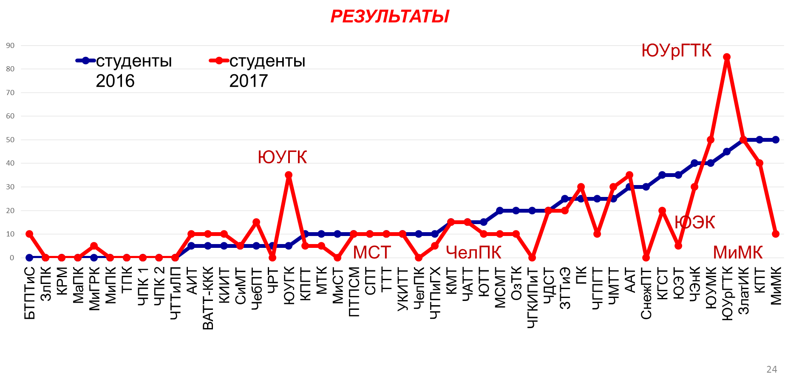
ОБЛАСТНЫЕ ОЛИМПИАДЫ ПРОФЕССИОНАЛЬНОГО МАСТЕРСТВА СТУДЕНТОВ

Slide 26
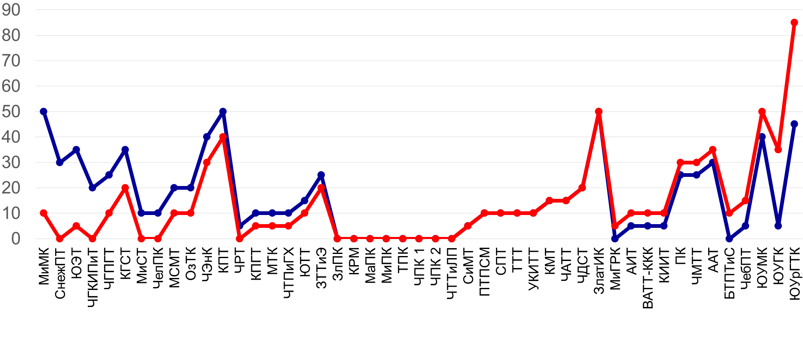
ОБЛАСТНЫЕ ОЛИМПИАДЫ ПРОФЕССИОНАЛЬНОГО МАСТЕРСТВА СТУДЕНТОВ
Миасский машиностроительный колледж | -40
Южноуральский энергетический техникум | -30
Челябинский государственный колледж индустрии питания и торговли | -20
Челябинский государственный промышленно-гуманитарный техникум | -15
Коркинский горно-строительный техникум | -15
Миасский строительный техникум | -10
Челябинский профессиональный колледж | -10
Магнитогорский строительно-монтажный техникум | -10
Озерский технический колледж | -10
Челябинский энергетический колледж | -10
Копейский политехнический колледж | -10
Отрицательная динамика

Slide 27
ОБЛАСТНЫЕ ОЛИМПИАДЫ ПРОФЕССИОНАЛЬНОГО МАСТЕРСТВА СТУДЕНТОВ
Южно-Уральский государственный технический колледж | 40
Южно-Уральский государственный колледж | 30
Бакальский техникум технологий и сервиса | 10
Чебаркульский профессиональный техникум | 10
Южно-Уральский многопрофильный колледж | 10
Челябинский механико-технологический техникум | 5
Ашинский индустриальный техникум | 5
Верхнеуральский агротехнологический техникум - казачий кадетский корпус | 5
Катав-Ивановский индустриальный техникум | 5
Политехнический колледж | 5
Миасский геологоразведочный колледж | 5
Положительная динамика

Slide 28
ОБЛАСТНЫЕ ОЛИМПИАДЫ ПРОФЕССИОНАЛЬНОГО МАСТЕРСТВА СТУДЕНТОВ
МАКСИМАЛЬНЫЕ РЕЗУЛЬТАТЫ
2016
2017
Златоустовский индустриальный колледж им. П.П.Аносова | 50
Копейский политехнический колледж | 50
Миасский машиностроительный колледж | 50
Южно-Уральский государственный технический колледж | 45
Южно-Уральский многопрофильный колледж | 40
Челябинский энергетический колледж | 40
Коркинский горно-строит. техникум» | 35
Южноуральский энергетический техникум | 35
Аргаяшский аграрный техникум | 30
Южно-Уральский государственный технический колледж | 85
Южно-Уральский многопрофильный колледж | 50
Златоустовский индустриальный колледж им. П.П. Аносова | 50
Копейский политехнический колледж | 40
Южно-Уральский государственный колледж | 35
Аргаяшский аграрный техникум | 35
Политехнический колледж | 30
Челябинский механико-технологический техникум | 30
Челябинский энергетический колледж | 30

Slide 29
ОБЛАСТНЫЕ ОЛИМПИАДЫ ПРОФЕССИОНАЛЬНОГО МАСТЕРСТВА СТУДЕНТОВ
МИНИМАЛЬНЫЕ РЕЗУЛЬТАТЫ
2016
2017
Бакальский техникум технологий и сервиса | 0
Миасский геологоразведочный колледж | 0
Челябинский техникум текстильной и легкой промышленности | 0
Ашинский индустриальный техникум | 5
Верхнеуральский агротехнологический техникум - казачий кадетский корпус | 5
Катав-Ивановский индустриальный техникум | 5
Симский механический техникум | 5
Чебаркульский профессиональный техникум | 5
Челябинский радиотехнический техникум | 5
Южно-Уральский государственный колледж | 5
Миасский строительный техникум | 0
Челябинский профессиональный колледж | 0
Челябинский радиотехнический техникум | 0
Челябинский техникум текстильной и легкой промышленности | 0
Южноуральский энергетический техникум | 5
Каслинский промышленно-гуманитарный техникум | 5
Магнитогорский технологический колледж имени В.П. Омельченко | 5
Челябинский техникум промышленности и городского хозяйства имени Я.П.Осадчего | 5
Симский механический техникум | 5
Миасский геологоразведочный колледж | 5

Slide 30
ОБЛАСТНЫЕ КОНКУРСЫ ПРОФЕССИОНАЛЬНОГО МАСТЕРСТВА ПЕДАГОГОВ
УЧАСТНИКИ:
мастера производственного обучения (руководители практики из числа педагогических работников) областных государственных бюджетных и автономных учреждений – профессиональных образовательных организаций
ЦЕЛИ:
выявление талантливых педагогов
совершенствование процесса подготовки рабочих кадров и специалистов, внедрение в учебный процесс эффективных образовательных технологий, методик, приемов, обеспечивающих качество образовательного процесса
содействие непрерывному профессиональному росту и самообразованию участников образовательного процесса

Slide 31
ОБЛАСТНЫЕ КОНКУРСЫ ПРОФЕССИОНАЛЬНОГО МАСТЕРСТВА ПЕДАГОГОВ
2015 год
2016 год
2017 год
18 профессий и специальностей
80 участников-мастеров п/о
8 УГС и 4 специальности
58 участников-мастеров п/о
8 УГС
70 участников-мастеров п/о

Slide 32
ОБЛАСТНЫЕ КОНКУРСЫ ПРОФЕССИОНАЛЬНОГО МАСТЕРСТВА ПЕДАГОГОВ
Распределение участников по УГС
 | 2016 | 2017
Техника и технологии строительства | 8 | 5
Информатика и вычислительная техника | 9 | 7
Электро - и теплоэнергетика | 5 | 7
Машиностроение | 5 | 3
Промышленная экология и биотехнологии | 9 | 16
Технологии материалов | 7 | 10
Техника и технологии наземного транспорта | 14 | 14
Сельское, лесное и рыбное хозяйство | 6 | 8
Notes:
и

Slide 33
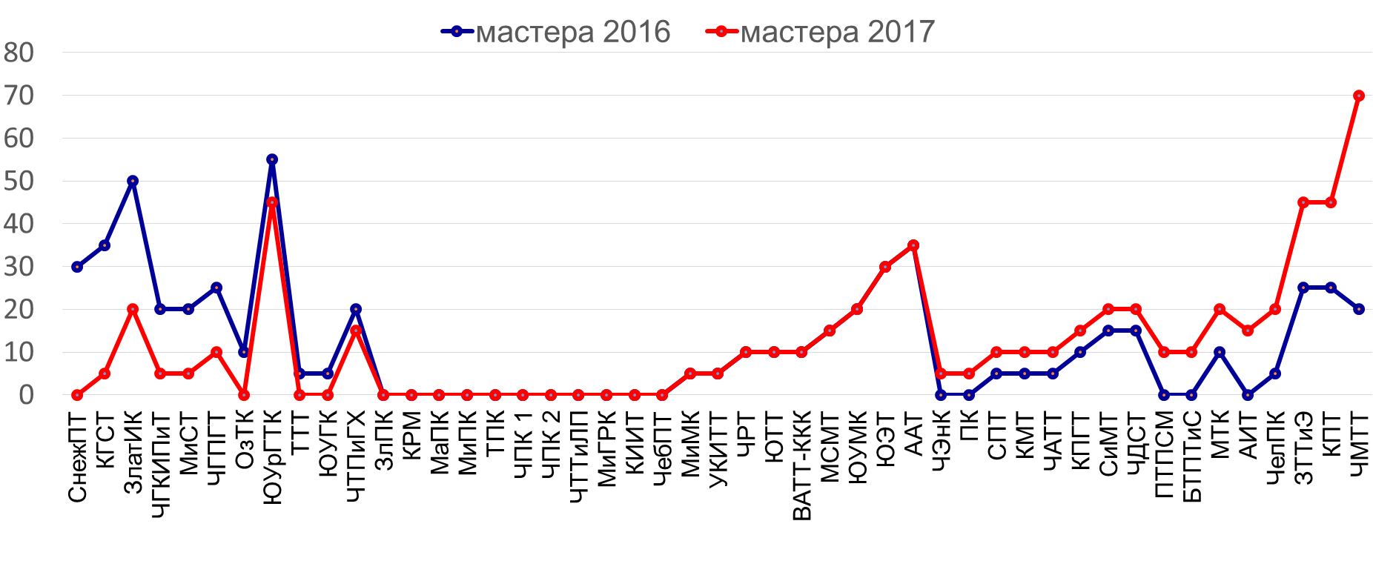
ОБЛАСТНЫЕ КОНКУРСЫ ПРОФЕССИОНАЛЬНОГО МАСТЕРСТВА ПЕДАГОГОВ
Notes:
и

Slide 34
ОБЛАСТНЫЕ КОНКУРСЫ ПРОФЕССИОНАЛЬНОГО МАСТЕРСТВА ПЕДАГОГОВ
Отрицательная динамика
Коркинский горно-строительный техникум | -30
Златоустовский индустриальный колледж им. П.П. Аносова | -30
Челябинский государственный колледж индустрии питания и торговли | -15
Миасский строительный техникум | -15
Челябинский государственный промышленно-гуманитарный техникум | -15
Озерский технический колледж | -10
Южно-Уральский государственный технический колледж | -10
Троицкий технологический техникум | -5
Южно-Уральский государственный колледж | -5
Челябинский техникум промышленности и городского хозяйства имени Я.П.Осадчего | -5
Notes:
и

Slide 35
ОБЛАСТНЫЕ КОНКУРСЫ ПРОФЕССИОНАЛЬНОГО МАСТЕРСТВА ПЕДАГОГОВ
Челябинский механико-технологический техникум | 50
Златоустовский техникум технологий и экономики | 20
Копейский политехнический колледж | 20
Ашинский индустриальный техникум | 15
Челябинский профессиональный колледж | 15
Первомайский техникум промышленности строительных материалов | 10
Бакальский техникум технологий и сервиса | 10
Магнитогорский технологический колледж | 10
Челябинский энергетический колледж | 5
Политехнический колледж | 5
Саткинский политехнический техникум | 5
Карталинский многоотраслевой техникум | 5
Челябинский автотранспортный техникум | 5
Каслинский промышленно-гуманитарный техникум | 5
Симский механический техникум | 5
Челябинский дорожно­-строительный техникум | 5
Положительная динамика
Notes:
и

Slide 36
ОБЛАСТНЫЕ КОНКУРСЫ ПРОФЕССИОНАЛЬНОГО МАСТЕРСТВА ПЕДАГОГОВ
МАКСИМАЛЬНЫЕ РЕЗУЛЬТАТЫ
ГБПОУ «Челябинский механико-технологический техникум» | 70
Южно-Уральский государственный технический колледж | 45
ГБОУ ПОО «Златоустовский техникум технологий и экономики» | 45
ГБПОУ «Копейский политехнический колледж им. С.В. Хохрякова» | 45
ГБПОУ «Аргаяшский аграрный техникум» | 35
Южноуральский энергетический техникум | 30
ГБПОУ «Златоустовский индустриальный колледж им. П.П. Аносова» | 20
Южно-Уральский многопрофильный колледж | 20
ГБПОУ «Симский механический техникум» | 20
ГБПОУ «Челябинский дорожно­-строительный техникум» | 20
ГБОУ ПОО «Магнитогорский технологический колледж имени В.П. Омельченко» | 20
ГБПОУ «Челябинский профессиональный колледж» | 20
Notes:
и

Slide 37
ОБЛАСТНЫЕ КОНКУРСЫ ПРОФЕССИОНАЛЬНОГО МАСТЕРСТВА ПЕДАГОГОВ
МИНИМАЛЬНЫЕ РЕЗУЛЬТАТЫ
ГБПОУ «Озерский технический колледж» | 0
ГБПОУ «Троицкий технологический техникум» | 0
Южно-Уральский государственный колледж | 0
ГБПОУ «Челябинский техникум текстильной и легкой промышленности» | 0
ГБПОУ «Миасский геологоразведочный колледж» | 0
ГБПОУ «Катав-Ивановский индустриальный техникум» | 0
ГБПОУ «Чебаркульский профессиональный техникум» | 0
ГБПОУ «Коркинский горно-строительный техникум» | 5
ГБПОУ «Челябинский государственный колледж индустрии питания и торговли» | 5
ГБПОУ «Миасский строительный техникум» | 5
ГБПОУ «Миасский машиностроительный колледж» | 5
ГБПОУ «Усть-Катавский индустриально-технологический техникум» | 5
ГБПОУ «Челябинский энергетический колледж им. С.М. Кирова» | 5
ГАПОУ Челябинской области «Политехнический колледж» | 5
Notes:
и

Slide 38
ОБЛАСТНЫЕ КОНКУРСЫ ПРОФЕССИОНАЛЬНОГО МАСТЕРСТВА ПЕДАГОГОВ
КАЧЕСТВО РЕЗУЛЬТАТОВ
max=100 баллов
 | 1 место
Техника и технологии строительства | 88,1 | ЮУрГТК
Информатика и вычислительная техника | 92,8 | ЮУрГТК
Электро - и теплоэнергетика | 88,7 | ЧМТТ
Машиностроение | 57,2 | СиМТ
Промышленная экология и биотехнологии | 86,91 | ЧелПК
Технологии материалов | 86,4 | ЧМТТ
Техника и технологии наземного транспорта | 84,98 | ЧДСТ
Сельское, лесное и рыбное хозяйство | 90,33 | ААТ

Slide 39
АНАЛИЗ ДЕЯТЕЛЬНОСТИ ЭКСПЕРТНОГО СООБЩЕСТВА
Эксперты в олимпиадах профмастерства (ОПМ)
Эксперты в WSR
85,4%
52,5%
117 анкет
72 анкеты
39,4%
ПЕРЕСЕЧЕНИЕ
Notes:
и

Slide 40
Notes:
и

Slide 41
АНАЛИЗ ДЕЯТЕЛЬНОСТИ ЭКСПЕРТНОГО СООБЩЕСТВА
ОБРАЗОВАНИЕ
Notes:
и

Slide 42
АНАЛИЗ ДЕЯТЕЛЬНОСТИ ЭКСПЕРТНОГО СООБЩЕСТВА
ОБРАЗОВАНИЕ
Среднее значение - 26,28 б.
(max=35)
Администрирование отеля | 35
Предпринимательство | 31,7
Технологии моды | 31,3
Лабораторный химический анализ | 30
Парикмахерское искусство | 30
Ремонт и обслуживание легковых автомобилей | 30
Фрезерные работы на станке с ЧПУ | 30
Эксплуатация сельскохозяйственных машин | 30
Сухое строительство и штукатурные работы | 28,8
Токарные работы на станках с ЧПУ | 28,3
Управление на железнодорожном транспорте | 28,3
Электромонтаж | 28
…
…
Поварское дело | 24,5
Сварочные технологии | 24,3
Кирпичная кладка | 22,9
Кондитерское дело | 22,5
Веб-дизайн | 22
Мехатроника | 22
Ювелирное дело | 20
Сетевое и системное администрирование | 18,3
Электроника | 16,7
Notes:
и

Slide 43
Notes:
и

Slide 44
WSR: АНАЛИЗ ДЕЯТЕЛЬНОСТИ ЭКСПЕРТНОГО СООБЩЕСТВА
Оцените (по 10-балльной системе) свой уровень работы в качестве эксперта
Средний балл – 7,26
Notes:
и

Slide 45
WSR: АНАЛИЗ ДЕЯТЕЛЬНОСТИ ЭКСПЕРТНОГО СООБЩЕСТВА
Оцените (по 10-балльной системе) свой уровень работы в качестве эксперта
Средний балл – 7,26
Управление на железнодорожном транспорте | 10,00
Сетевое и системное администрирование | 8,67
Технологии моды | 8,50
Инженерный дизайн CAD (САПР) | 8,22
Мехатроника | 8,20
Администрирование отеля | 8,00
Предпринимательство | 8,00
Программные решения для бизнеса | 8,00
Ювелирное дело | 8,00
Парикмахерское искусство | 7,29
Дошкольное воспитание | 7,25
Веб-дизайн | 7,20
Токарные работы на станках с ЧПУ | 7,17
Сухое строительство и штукатурные работы | 7,00
Сварочные технологии | 6,93
Поварское дело | 6,82
Графический дизайн | 6,67
Электроника | 6,67
Лабораторный химический анализ | 6,50
Преподаватель младших классов | 6,25
Кондитерское дело | 6,00
Электромонтаж | 6,00
Фрезерные работы на станке с ЧПУ | 5,00
Эксплуатация сельскохозяйственных машин | 5,00
Ремонт и обслуживание легковых автомобилей | 4,83
Кирпичная кладка | 4,57
Notes:
и

Slide 46
WSR: АНАЛИЗ ДЕЯТЕЛЬНОСТИ ЭКСПЕРТНОГО СООБЩЕСТВА
Оцените (по 10-балльной системе) уровень работы экспертов из других ПОО в Вашей экспертной группе (компетенции)
Средний балл – 7,23
Notes:
и

Slide 47
WSR: АНАЛИЗ ДЕЯТЕЛЬНОСТИ ЭКСПЕРТНОГО СООБЩЕСТВА
Взаимооценка : средний балл – 7,23
Администрирование отеля | 8,00
Инженерный дизайн CAD (САПР) | 8,00
Мехатроника | 8,00
Технологии моды | 8,00
Управление на железнодорожном транспорте | 8,00
Фрезерные работы на станке с ЧПУ | 8,00
Эксплуатация сельскохозяйственных машин | 8,00
Программные решения для бизнеса | 7,67
Кондитерское дело | 7,50
Сетевое и системное администрирование | 7,33
Токарные работы на станках с ЧПУ | 7,33
Парикмахерское искусство | 7,29
Поварское дело | 7,27
Лабораторный химический анализ | 7,25
Веб-дизайн | 7,20
Ювелирное дело | 7,00
Дошкольное воспитание | 6,75
Сухое строительство и штукатурные работы | 6,75
Электроника | 6,67
Электромонтаж | 6,60
Графический дизайн | 6,33
Сварочные технологии | 6,29
Преподаватель младших классов | 6,25
Предпринимательство | 5,33
Ремонт и обслуживание легковых автомобилей | 5,33
Кирпичная кладка | 5,00
Notes:
и

Slide 48
WSR: АНАЛИЗ ДЕЯТЕЛЬНОСТИ ЭКСПЕРТНОГО СООБЩЕСТВА
Самооценка: средний балл – 7,26
Взаимооценка : средний балл – 7,23
Notes:
и

Slide 49
WSR: АНАЛИЗ ДЕЯТЕЛЬНОСТИ ЭКСПЕРТНОГО СООБЩЕСТВА
Самооценка: средний балл – 7,26
Взаимооценка : средний балл – 7,23
 | С-В
Фрезерные работы на станке с ЧПУ | -3,00
Эксплуатация сельскохозяйственных машин | -3,00
Кондитерское дело | -1,50
Лабораторный химический анализ | -0,75
Электромонтаж | -0,60
Ремонт и обслуживание легковых автомобилей | -0,50
Поварское дело | -0,45
Кирпичная кладка | -0,43
Токарные работы на станках с ЧПУ | -0,17
….
 | С-В
Мехатроника | 0,20
Инженерный дизайн CAD (САПР) | 0,22
Сухое строительство и штукатурные работы | 0,25
Программные решения для бизнеса | 0,33
Графический дизайн | 0,33
Дошкольное воспитание | 0,50
Технологии моды | 0,50
Сварочные технологии | 0,64
Ювелирное дело | 1,00
Сетевое и системное администрирование | 1,33
Управление на железнодорожном транспорте | 2,00
Предпринимательство | 2,67
Notes:
и

Slide 50
WSR: АНАЛИЗ ДЕЯТЕЛЬНОСТИ ЭКСПЕРТНОГО СООБЩЕСТВА
"Оцените ( по 10-балльной системе) общую организацию конкурсных площадок по Вашей компетенции за указанный период
Средний балл – 8,78
Notes:
и

Slide 51
WSR: АНАЛИЗ ДЕЯТЕЛЬНОСТИ ЭКСПЕРТНОГО СООБЩЕСТВА
"Оцените ( по 10-балльной системе) общую организацию конкурсных площадок по Вашей компетенции за указанный период
Администрирование отеля | 10,0
Лабораторный химический анализ | 10,0
Программные решения для бизнеса | 10,0
Управление на железнодорожном транспорте | 10,0
Эксплуатация сельскохозяйственных машин | 10,0
Парикмахерское искусство | 9,9
Мехатроника | 9,4
Дошкольное воспитание | 9,3
Технологии моды | 9,3
Инженерный дизайн CAD (САПР) | 9,1
Кондитерское дело | 9,0
Электроника | 9,0
Ювелирное дело | 9,0
Веб-дизайн | 8,8
Сварочные технологии | 8,8
Поварское дело | 8,7
Графический дизайн | 8,0
Сетевое и системное администрирование | 8,0
Фрезерные работы на станке с ЧПУ | 8,0
Ремонт и обслуживание легковых автомобилей | 7,5
Электромонтаж | 7,5
Сухое строительство и штукатурные работы | 7,3
Преподаватель младших классов | 6,8
Токарные работы на станках с ЧПУ | 6,3
Кирпичная кладка | 5,4
Предпринимательство | 5,0
Notes:
и

Slide 52
WSR: АНАЛИЗ ДЕЯТЕЛЬНОСТИ ЭКСПЕРТНОГО СООБЩЕСТВА
Кирпичная кладка
Парикмахерское искусство
Преподаватель младших классов
Сварочные технологии
Сетевое и системное администрирование
Электромонтаж
"Как часто при работе экспертом Вам приходилось сталкиваться с проблемами, связанными с низкой квалификацией других экспертов
5,1% «часто»
Как часто при работе экспертом Вам приходилось сталкиваться с проблемами, связанными с нарушением другими экспертами порядка (регламента) оценивания
Преподаватель младших классов
Сварочные технологии
1,7% «часто»
Notes:
и

Slide 53
WSR: АНАЛИЗ ДЕЯТЕЛЬНОСТИ ЭКСПЕРТНОГО СООБЩЕСТВА
Как часто при работе экспертом Вам приходилось сталкиваться с проблемами, связанными с необъективностью оценивания конкурсных работ другими экспертами
Веб-дизайн
Графический дизайн
Дошкольное воспитание
Кирпичная кладка
Кондитерское дело
Парикмахерское искусство
Поварское дело
Предпринимательство
Преподаватель младших классов
Ремонт и обслуживание легковых автомобилей
Сварочные технологии
Сетевое и системное администрирование
Сухое строительство и штукатурные работы
Технологии моды
Электромонтаж
24,7% «часто»
Notes:
и

Slide 54
WSR: АНАЛИЗ ДЕЯТЕЛЬНОСТИ ЭКСПЕРТНОГО СООБЩЕСТВА
Как часто при работе экспертом Вам приходилось сталкиваться с проблемами, связанными с попытками внешнего влияния на работу экспертов
Веб-дизайн
Графический дизайн
Дошкольное воспитание
Парикмахерское искусство
Поварское дело
Предпринимательство
Преподаватель младших классов
Ремонт и обслуживание легковых автомобилей
Сварочные технологии
12,8% «часто»
Notes:
и

Slide 55
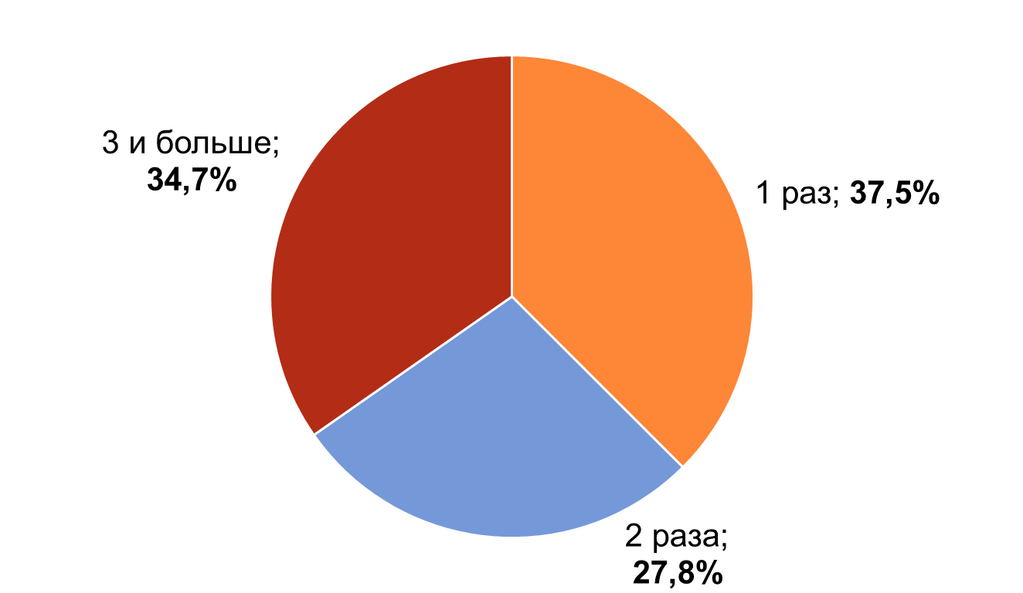
ОЛИМПИАДЫ ПРОФМАСТЕРСТВА АНАЛИЗ ДЕЯТЕЛЬНОСТИ ЭКСПЕРТНОГО СООБЩЕСТВА
ОПЫТ УЧАСТИЯ
Notes:
и

Slide 56
ОЛИМПИАДЫ ПРОФМАСТЕРСТВА АНАЛИЗ ДЕЯТЕЛЬНОСТИ ЭКСПЕРТНОГО СООБЩЕСТВА
"Оцените (по 10-балльной системе) свой уровень работы в качестве эксперта при проведении региональных конкурсов (олимпиад) профессионального мастерства для студентов
Средний балл -6,54
Notes:
и

Slide 57
ОЛИМПИАДЫ ПРОФМАСТЕРСТВА АНАЛИЗ ДЕЯТЕЛЬНОСТИ ЭКСПЕРТНОГО СООБЩЕСТВА
"Оцените (по 10-балльной системе) свой уровень работы в качестве эксперта при проведении региональных конкурсов (олимпиад) профессионального мастерства для студентов
Средний балл -6,54
38.00.00 ЭКОНОМИКА И УПРАВЛЕНИЕ* | 9,00
22.00.00 ТЕХНОЛОГИИ ЛЕГКОЙ ПРОМЫШЛЕННОСТИ* | 9,00
15.00.00 МАШИНОСТРОЕНИЕ | 7,40
13.00.00 ЭЛЕКТРО- И ТЕПЛОЭНЕРГЕТИКА | 7,33
22.00.00 ТЕХНОЛОГИИ МАТЕРИАЛОВ | 6,86
08.00.00 ТЕХНИКА И ТЕХНОЛОГИИ СТРОИТЕЛЬСТВА | 6,60
19.00.00 ПРОМЫШЛЕННАЯ ЭКОЛОГИЯ И БИОТЕХНОЛОГИИ | 6,60
09.00.00 ИНФОРМАТИКА И ВЫЧИСЛИТЕЛЬНАЯ ТЕХНИКА | 6,00
43.00.00 СЕРВИС И ТУРИЗМ | 6,00
35.00.00 СЕЛЬСКОЕ, ЛЕСНОЕ И РЫБНОЕ ХОЗЯЙСТВО* | 6,00
23.00.00 ТЕХНИКА И ТЕХНОЛОГИИ НАЗЕМНОГО ТРАНСПОРТА | 4,67
11.00.00 ЭЛЕКТРОНИКА, РАДИОТЕХНИКА И СИСТЕМЫ СВЯЗИ* | 4,00
44.00.00 ОБРАЗОВАНИЕ И ПЕДАГОГИЧЕСКИЕ НАУКИ | 3,50
Notes:
и

Slide 58
ОЛИМПИАДЫ ПРОФМАСТЕРСТВА АНАЛИЗ ДЕЯТЕЛЬНОСТИ ЭКСПЕРТНОГО СООБЩЕСТВА
"Оцените (по 10-балльной системе) уровень работы экспертов из других ПОО в Вашей экспертной группе (компетенции) при проведении региональных конкурсов (олимпиад) профессионального мастерства для студентов
Средний балл -6,96
Notes:
и

Slide 59
ОЛИМПИАДЫ ПРОФМАСТЕРСТВА АНАЛИЗ ДЕЯТЕЛЬНОСТИ ЭКСПЕРТНОГО СООБЩЕСТВА
"Оцените (по 10-балльной системе) уровень работы экспертов из других ПОО в Вашей экспертной группе (компетенции) при проведении региональных конкурсов (олимпиад) профессионального мастерства для студентов
Средний балл -6,96
38.00.00 ЭКОНОМИКА И УПРАВЛЕНИЕ | 9,00
22.00.00 ТЕХНОЛОГИИ ЛЕГКОЙ ПРОМЫШЛЕННОСТИ | 9,00
13.00.00 ЭЛЕКТРО- И ТЕПЛОЭНЕРГЕТИКА | 7,83
15.00.00 МАШИНОСТРОЕНИЕ | 7,70
22.00.00 ТЕХНОЛОГИИ МАТЕРИАЛОВ | 7,29
09.00.00 ИНФОРМАТИКА И ВЫЧИСЛИТЕЛЬНАЯ ТЕХНИКА | 7,00
08.00.00 ТЕХНИКА И ТЕХНОЛОГИИ СТРОИТЕЛЬСТВА | 6,80
19.00.00 ПРОМЫШЛЕННАЯ ЭКОЛОГИЯ И БИОТЕХНОЛОГИИ | 6,60
43.00.00 СЕРВИС И ТУРИЗМ | 6,00
35.00.00 СЕЛЬСКОЕ, ЛЕСНОЕ И РЫБНОЕ ХОЗЯЙСТВО | 6,00
23.00.00 ТЕХНИКА И ТЕХНОЛОГИИ НАЗЕМНОГО ТРАНСПОРТА | 5,00
11.00.00 ЭЛЕКТРОНИКА, РАДИОТЕХНИКА И СИСТЕМЫ СВЯЗИ | 5,00
44.00.00 ОБРАЗОВАНИЕ И ПЕДАГОГИЧЕСКИЕ НАУКИ | 3,50
Notes:
и

Slide 60
ОЛИМПИАДЫ ПРОФМАСТЕРСТВА АНАЛИЗ ДЕЯТЕЛЬНОСТИ ЭКСПЕРТНОГО СООБЩЕСТВА
Самооценка: средний балл – 6,54
Взаимооценка : средний балл – 6,96
Notes:
и

Slide 61
ОЛИМПИАДЫ ПРОФМАСТЕРСТВА АНАЛИЗ ДЕЯТЕЛЬНОСТИ ЭКСПЕРТНОГО СООБЩЕСТВА
Самооценка: средний балл – 6,54
Взаимооценка : средний балл – 6,96
 | С-В
09.00.00 ИНФОРМАТИКА И ВЫЧИСЛИТЕЛЬНАЯ ТЕХНИКА | -1,00
11.00.00 ЭЛЕКТРОНИКА, РАДИОТЕХНИКА И СИСТЕМЫ СВЯЗИ* | -1,00
13.00.00 ЭЛЕКТРО- И ТЕПЛОЭНЕРГЕТИКА | -0,50
22.00.00 ТЕХНОЛОГИИ МАТЕРИАЛОВ | -0,43
23.00.00 ТЕХНИКА И ТЕХНОЛОГИИ НАЗЕМНОГО ТРАНСПОРТА | -0,33
15.00.00 МАШИНОСТРОЕНИЕ | -0,30
08.00.00 ТЕХНИКА И ТЕХНОЛОГИИ СТРОИТЕЛЬСТВА | -0,20
19.00.00 ПРОМЫШЛЕННАЯ ЭКОЛОГИЯ И БИОТЕХНОЛОГИИ | 0,00
22.00.00 ТЕХНОЛОГИИ ЛЕГКОЙ ПРОМЫШЛЕННОСТИ* | 0,00
35.00.00 СЕЛЬСКОЕ, ЛЕСНОЕ И РЫБНОЕ ХОЗЯЙСТВО* | 0,00
38.00.00 ЭКОНОМИКА И УПРАВЛЕНИЕ* | 0,00
43.00.00 СЕРВИС И ТУРИЗМ | 0,00
44.00.00 ОБРАЗОВАНИЕ И ПЕДАГОГИЧЕСКИЕ НАУКИ | 0,00
Notes:
и

Slide 62
WSR: АНАЛИЗ ДЕЯТЕЛЬНОСТИ ЭКСПЕРТНОГО СООБЩЕСТВА
 | С-В
Фрезерные работы на станке с ЧПУ | -3,00
Эксплуатация сельскохозяйственных машин | -3,00
Кондитерское дело | -1,50
Лабораторный химический анализ | -0,75
Электромонтаж | -0,60
Ремонт и обслуживание легковых автомобилей | -0,50
Поварское дело | -0,45
Кирпичная кладка | -0,43
Токарные работы на станках с ЧПУ | -0,17
 | С-В
Мехатроника | 0,20
Инженерный дизайн CAD (САПР) | 0,22
Сухое строительство и штукатурные работы | 0,25
Программные решения для бизнеса | 0,33
Графический дизайн | 0,33
Дошкольное воспитание | 0,50
Технологии моды | 0,50
Сварочные технологии | 0,64
Ювелирное дело | 1,00
Сетевое и системное администрирование | 1,33
Управление на железнодорожном транспорте | 2,00
Предпринимательство | 2,67
Notes:
и

Slide 63
ОЛИМПИАДЫ ПРОФМАСТЕРСТВА АНАЛИЗ ДЕЯТЕЛЬНОСТИ ЭКСПЕРТНОГО СООБЩЕСТВА
"Оцените ( по 10-балльной системе) общую организацию конкурсных площадок по Вашей компетенции за указанный период при проведении региональных конкурсов (олимпиад) профессионального мастерства для студентов
Средний балл – 7,06
Notes:
и

Slide 64
ОЛИМПИАДЫ ПРОФМАСТЕРСТВА АНАЛИЗ ДЕЯТЕЛЬНОСТИ ЭКСПЕРТНОГО СООБЩЕСТВА
"Оцените ( по 10-балльной системе) общую организацию конкурсных площадок по Вашей компетенции за указанный период при проведении региональных конкурсов (олимпиад) профессионального мастерства для студентов
Средний балл – 7,06
38.00.00 ЭКОНОМИКА И УПРАВЛЕНИЕ | 9,00
22.00.00 ТЕХНОЛОГИИ ЛЕГКОЙ ПРОМЫШЛЕННОСТИ | 9,00
13.00.00 ЭЛЕКТРО- И ТЕПЛОЭНЕРГЕТИКА | 8,33
22.00.00 ТЕХНОЛОГИИ МАТЕРИАЛОВ | 7,86
15.00.00 МАШИНОСТРОЕНИЕ | 7,80
43.00.00 СЕРВИС И ТУРИЗМ | 7,50
09.00.00 ИНФОРМАТИКА И ВЫЧИСЛИТЕЛЬНАЯ ТЕХНИКА | 7,00
19.00.00 ПРОМЫШЛЕННАЯ ЭКОЛОГИЯ И БИОТЕХНОЛОГИИ | 7,00
11.00.00 ЭЛЕКТРОНИКА, РАДИОТЕХНИКА И СИСТЕМЫ СВЯЗИ | 6,00
08.00.00 ТЕХНИКА И ТЕХНОЛОГИИ СТРОИТЕЛЬСТВА | 5,80
23.00.00 ТЕХНИКА И ТЕХНОЛОГИИ НАЗЕМНОГО ТРАНСПОРТА | 5,00
35.00.00 СЕЛЬСКОЕ, ЛЕСНОЕ И РЫБНОЕ ХОЗЯЙСТВО | 5,00
44.00.00 ОБРАЗОВАНИЕ И ПЕДАГОГИЧЕСКИЕ НАУКИ | 4,50
Notes:
и

Slide 65
ОЛИМПИАДЫ ПРОФМАСТЕРСТВА АНАЛИЗ ДЕЯТЕЛЬНОСТИ ЭКСПЕРТНОГО СООБЩЕСТВА
"Оцените ( по 10-балльной системе) качество контрольно-измерительных материалов (конкурсных заданий), используемых при проведении региональных конкурсов (олимпиад) профессионального мастерства для студентов
Средний балл- 6,9
Notes:
и

Slide 66
ОЛИМПИАДЫ ПРОФМАСТЕРСТВА АНАЛИЗ ДЕЯТЕЛЬНОСТИ ЭКСПЕРТНОГО СООБЩЕСТВА
"Оцените ( по 10-балльной системе) качество контрольно-измерительных материалов (конкурсных заданий), используемых при проведении региональных конкурсов (олимпиад) профессионального мастерства для студентов
Средний балл- 6,9
38.00.00 ЭКОНОМИКА И УПРАВЛЕНИЕ | 10,00
22.00.00 ТЕХНОЛОГИИ МАТЕРИАЛОВ | 8,29
22.00.00 ТЕХНОЛОГИИ ЛЕГКОЙ ПРОМЫШЛЕННОСТИ | 8,00
35.00.00 СЕЛЬСКОЕ, ЛЕСНОЕ И РЫБНОЕ ХОЗЯЙСТВО | 8,00
11.00.00 ЭЛЕКТРОНИКА, РАДИОТЕХНИКА И СИСТЕМЫ СВЯЗИ | 8,00
13.00.00 ЭЛЕКТРО- И ТЕПЛОЭНЕРГЕТИКА | 7,33
43.00.00 СЕРВИС И ТУРИЗМ | 7,00
15.00.00 МАШИНОСТРОЕНИЕ | 6,90
09.00.00 ИНФОРМАТИКА И ВЫЧИСЛИТЕЛЬНАЯ ТЕХНИКА | 6,85
23.00.00 ТЕХНИКА И ТЕХНОЛОГИИ НАЗЕМНОГО ТРАНСПОРТА | 6,67
19.00.00 ПРОМЫШЛЕННАЯ ЭКОЛОГИЯ И БИОТЕХНОЛОГИИ | 6,20
08.00.00 ТЕХНИКА И ТЕХНОЛОГИИ СТРОИТЕЛЬСТВА | 6,00
44.00.00 ОБРАЗОВАНИЕ И ПЕДАГОГИЧЕСКИЕ НАУКИ | 4,00
Notes:
и

Slide 67
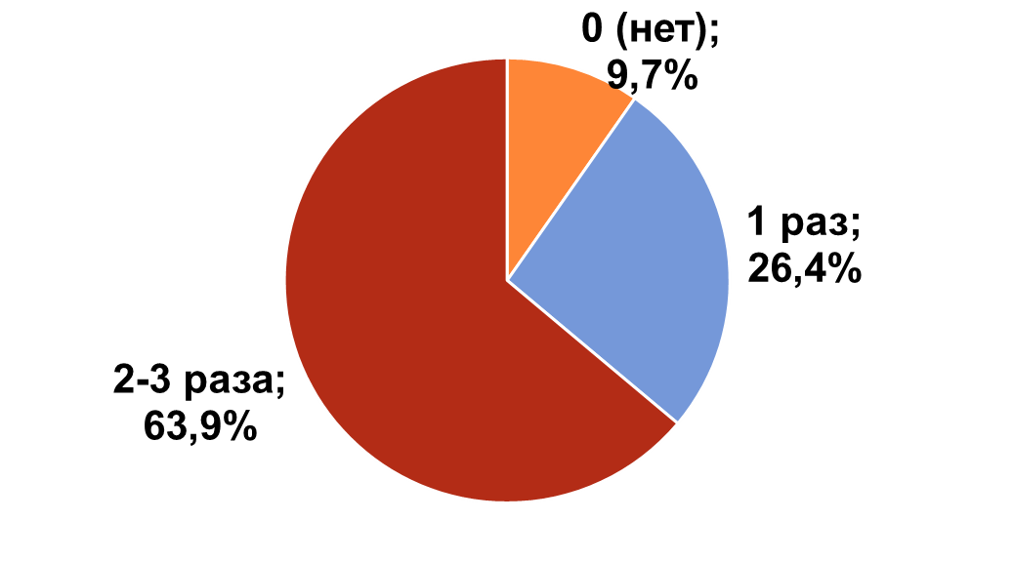
ОЛИМПИАДЫ ПРОФМАСТЕРСТВА АНАЛИЗ ДЕЯТЕЛЬНОСТИ ЭКСПЕРТНОГО СООБЩЕСТВА
Сколько раз за указанный период Вы принимали участие в разработке контрольно-измерительных материалов (конкурсных заданий), используемых при проведении региональных конкурсов (олимпиад) профессионального мастерства для студентов
Notes:
и

Slide 68
ОЛИМПИАДЫ ПРОФМАСТЕРСТВА АНАЛИЗ ДЕЯТЕЛЬНОСТИ ЭКСПЕРТНОГО СООБЩЕСТВА
"Как часто при работе экспертом Вам приходилось сталкиваться с проблемами, связанными с низкой квалификацией других экспертов
22,2% «никогда»
45,9% «иногда»
31,9% «часто»
Как часто при работе экспертом Вам приходилось сталкиваться с проблемами, связанными с нарушением другими экспертами порядка (регламента) оценивания
26,4% «никогда»
41,7% «иногда»
31,9% «часто»
Notes:
и

Slide 69
ОЛИМПИАДЫ ПРОФМАСТЕРСТВА АНАЛИЗ ДЕЯТЕЛЬНОСТИ ЭКСПЕРТНОГО СООБЩЕСТВА
Как часто при работе экспертом Вам приходилось сталкиваться с проблемами, связанными с необъективностью оценивания конкурсных работ другими экспертами
18,0% «никогда»
37,5% «иногда»
44,5% «часто»
15.00.00 МАШИНОСТРОЕНИЕ
09.00.00 ИНФОРМАТИКА И ВЫЧИСЛИТЕЛЬНАЯ ТЕХНИКА
23.00.00 ТЕХНИКА И ТЕХНОЛОГИИ НАЗЕМНОГО ТРАНСПОРТА
Notes:
и

Slide 70
ОЛИМПИАДЫ ПРОФМАСТЕРСТВА АНАЛИЗ ДЕЯТЕЛЬНОСТИ ЭКСПЕРТНОГО СООБЩЕСТВА
Как часто при работе экспертом Вам приходилось сталкиваться с проблемами, связанными с попытками внешнего влияния на работу экспертов
47,2% «никогда»
22,2% «иногда»
30,6% «часто»
15.00.00 МАШИНОСТРОЕНИЕ
22.00.00 ТЕХНОЛОГИИ МАТЕРИАЛОВ (Сварочные технологии)
23.00.00 ТЕХНИКА И ТЕХНОЛОГИИ НАЗЕМНОГО ТРАНСПОРТА
Notes:
и

Slide 71
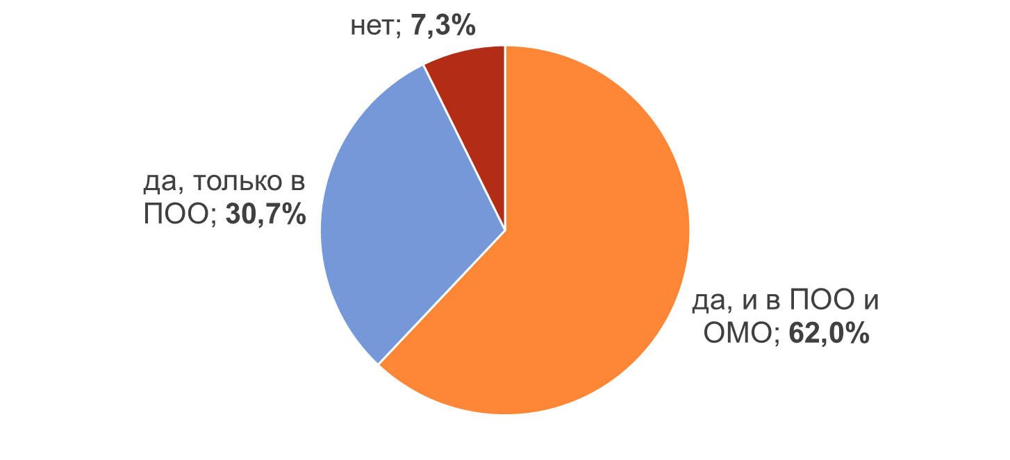
АНАЛИЗ ДЕЯТЕЛЬНОСТИ ЭКСПЕРТНОГО СООБЩЕСТВА
Участвуете ли Вы в методической деятельности ПОО и областных методических объединений (ОМО)
Notes:
и

Slide 72
АНАЛИЗ ДЕЯТЕЛЬНОСТИ ЭКСПЕРТНОГО СООБЩЕСТВА
Оцените ( по 10-балльной системе) качество своей методической работы в ПОО
Оцените ( по 10-балльной системе) качество своей методической работы в областном методическом объединении
Notes:
и

Slide 73
АНАЛИЗ ДЕЯТЕЛЬНОСТИ ЭКСПЕРТНОГО СООБЩЕСТВА
Оцените ( по 10-балльной системе) динамику своего профессионального развития за указанный период
Средний уровень квалификации = 27,93 б.
Средний уровень квалификации = 25,5 б.
Средний уровень квалификации = 26,57 б.
ЧАТТ Сварочные технологии
ЧЭнК Электромонтаж
МиМК Электромонтаж
ЧРТ Электроника
Средний уровень квалификации = 22,85 б.
ЮУМК – Мехатроника; ЧДСТ - Сварочные технологии
Notes:
и

Slide 74
НЕОБХОДИМО:
формализовать работу экспертных групп, предусмотрев регламентированные процедуры ведения регионального реестра экспертов, порядка включения и исключения из него, определения главных региональных экспертов и их полномочий и т.п.
организовать расширенные (совместные) заседания экспертных групп (WSR, олимпиады профмастерства, ОМО) для рассмотрения итогов чемпионатов WSR и олимпиад и конкурсов профессионального мастерства и разработки комплексов мероприятий по повышению качества и эффективности работы экспертного сообщества;
разработать механизмы повышения квалификации экспертов, предусмотрев в том числе их стажировки по УГС (компетенции WSR);
обеспечить согласование работы экспертов в рамках демонстрационных экзаменов с Министерством образования и науки Челябинской области.

Slide 75
Министерство образования и науки Челябинской области

